Slide 1
유아기 놀이
다문화가족 이중언어환경조성을 위한
부모-자녀 놀이활동
5. 엄마별과 아기별

Slide 2

준비해 주세요 : 손유희 사진
1. 아이와 마주 앉아서 신체의 이름을 말해 봅니다.
(인형을 어깨에 올려놓고)
엄마가 곰돌이 인형을 어디에 올려놓았니?
우리 몸은 어깨 말고 또 어떤 부분이 있니?
엄마 나라 말로 우리 몸의 이름을 어떻게 말하는지 알아보자.
2. 아이가 엄마의 신체 부위에 인형을 올려놓는 놀이합니다.
○○가 곰돌이를 엄마의 몸에 올려놓고 싶은 곳에 올려 보자
(아이가 곰돌이를 놓은 신체부위의 이름을
엄마는 엄마나라 말로 말해 줍니다)
○○가 엄마의 ---에 곰돌이를 올려놓았구나

Slide 3
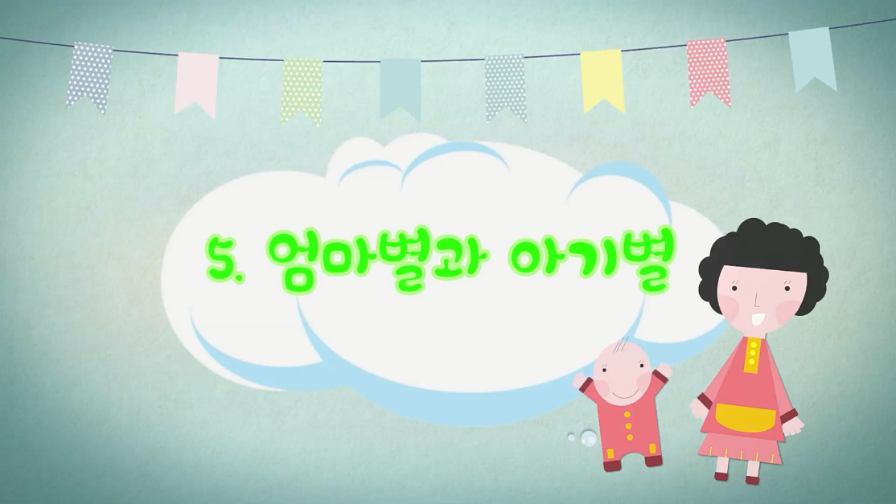
3. 엄마별과 아기별 손동작을 합니다.
엄마별과 아기별이 하늘을 여행해요.
머리에서 쉬어갈까? 무서워 무서워.....
이번에는 엄마가 엄마나라 말로 물어보면
○○가 엄마나라 말로 대답 해 보자.
화면을 클릭하여
함께 영상을 볼까요?

Slide 4
알아두세요
아이가 느끼는 감정을 말로 표현 할 수 있도록 지도합니다.
동시를 바꿔 놀이 할 때에는 긍정적인 언어로 바꿀 수 있도록 합니다.
이 놀이를 하면서 아이는 우리 몸의 이름을 구체적으로 알게 됩니다.
신체인식은 동작으로 표현하는데 기본이 되는 활동입니다.
손유희 동작을 할 때 엄마도 신나게 해봅니다.엄마가 신나게 하면
아이는 더 즐겁게 활동에 참여하게 됩니다.

Slide 5
이렇게도 놀아주세요
우리 몸을 이용해서 하는 놀이가 충분하게 이루어지면
집안의 물건이나 장소를 정해서 놀이 할 수 있습니다
예) “책상 위에서 쉬어 갈까?, 아빠한테 쉬어갈까?,
화분 위에 쉬어갈까?”
엄마의 모국에는 어떤 손유희가 있습니까?
엄마의 어머니께서 불러주던 노래가 있으면 아이에게
들려줍니다.

Slide 6
아빠와 함께 놀이 할 경우 아이가 아빠의 신체 부위에
인형을 올려놓고 아빠에게 엄마 나라 말로 인형이 놓인
신체부위를 말하게 하거나 엄마가 한국말로 신체 부위를
말하도록 놀이 할 수 있습니다.
엄마의 모국어를 아이에게 들려주세요
엄마 :
아기 :
별 :
머리 :
눈썹 :
코 :
가슴 :
배꼽 :
엉덩이 :
무릎 :

